Slide 1

原点回帰！！メタボの無い沖縄を目指して
S T O P ! 沖縄クライシス
Okinawa Metabolic Working ２０１３
日本医師会生涯教育認定講座・日本薬剤師研修センター認定研修・日本病院薬剤師会認定研修
沖縄県地域糖尿病療養指導士認定（OLCDE）更新のための研修単位（予定）
日 時 平成 ２５年 １０月 ２４日 （木） １９：００～２１：００
会 場 沖縄県医師会館 ３階ホール
〒９０１－１１０５ 沖縄県島尻郡南風原町字新川２１８－９ tel：098-888-0087
製品紹介 HMG-CoA還元酵素阻害薬 『アトルバスタチン カルシウム錠』のご紹介 ファイザー（株）
Opening Remarks １９：１０～１９：３０
田仲医院 院長 田仲 秀明 先生
Session1 １９：３０～２０：００
座長 南部医療センター・こども医療センター
内科 腎・リウマチ科 部長 和氣 亨 先生
「沖縄県のメタボ事情」
～当院 健診センターのデータを踏まえて～
演者 豊見城中央病院附属健康管理センター 医長 高良 正樹 先生
特別講演 ２０：００～２０：５０
座長 南部徳洲会病院 副院長 川満 克紀 先生
「歩き方を変えれば人生が変わる」
～生活習慣病・介護予防のための新しい運動処方システム～
演者 信州大学大学院医学系研究科 疾患予防医科学系専攻
個体機能制御学部門 スポーツ医科学講座 教授 能勢 博 先生
Closing Remarks ２０：５０～２１：００
南部徳洲会病院 副院長 川満 克紀 先生
会費：ドクター\1,000
共催：沖縄県薬剤師会 沖縄県病院薬剤師会 沖縄メタボリックワーキング事務局 ファイザー株式会社
後援：沖縄県医師会医学会
＊当日は軽食をご用意しております

Slide 2
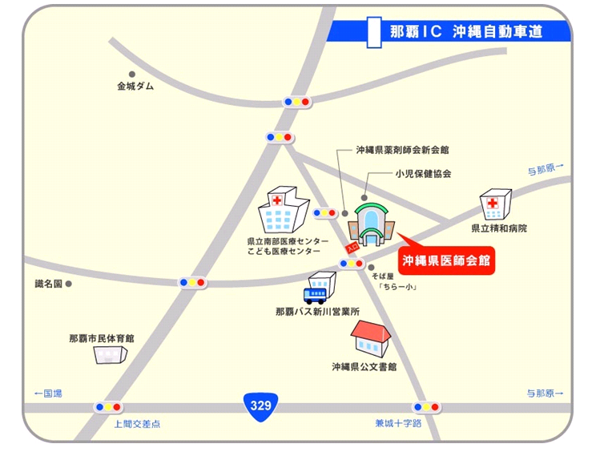
講演会 会場地図
出欠確認用紙
２０１３年 １０月 ２４日（木） 19：00 ～ 21：00
Fax：098-868-0984
御出席 ・ 御欠席
御施設名： . 御芳名： .
タクシーチケット：必要 ・ 不要

